Slide 1


AN ALGORITHM TO
MANIPULATE DOCUMENT SENTIMENT
Lavoro a cura di:
Luca Gabellini 777786
Matteo Provasi 782922
Pierluigi Tagliabue 835211

Slide 2
INTRODUZIONE

Slide 3
OBIETTIVO
Data in input una sequenza di parole, creare un algoritmo che effettui un Natural Language Generator (NLG) in modo da ottenere una frase che abbia un determinato sentiment aggiungendo il minor numero di termini possibili.
Devono essere rispettati tre criteri:
La frase deve essere semanticamente corretta
Non si possono aggiungere a ripetizione parole con un forte sentiment (excellent, horrible per esempio)
Le parole da aggiungere devono essere pertinenti al contesto

Slide 4
STRUTTURA DEL PROGETTO
LDA
Matching dati
(Articles & Comments)
Modelli di classificazione
Pre-processing
Algoritmo per la generazione e aggiornamento della frase
t-SNE

Slide 5
DATI

Slide 6
DATI
Dati relativi ad articoli e commenti del New York Times tra il 2017 e 2018
Le variabili di interesse erano
Set di Keywords negli Articoli
Body Comment nei Commenti
Ottenuti tramite API e disponibili su una competizione di Kaggle
Utilizzo della variabile identificativa ArticleID per unire commenti e articoli
L’obiettivo del progetto differisce dai punti della competizione, non c’è un benchmark di riferimento
Dataset iniziale con circa 2 milioni di records
File disponibili in formato .csv ma non sempre standardizzato

Slide 7
DATI - TOPIC
Idea: è sensato voler aggiornare la frase con dei termini che siano presi dallo stesso contesto.
È quindi necessario utilizzare un modello di classificazione che data la frase in input sappia dirmi a quale contesto appartenga
Problema: ogni commento è associato ad un set di Keywords ma esistono oltre 10’000 set distinti, alcuni relativi un singolo commento.

Slide 8
LDA

Slide 9
LDA (Latent Dirichlet Allocation)
Suppongo che esistano dei topic non osservati (latenti appunto) che mi possano sintetizzare le keywords
L’output del modello è una lista di topic identificati da determinate keywords con pesi relativi alla loro importanza
È stata effettuata una grid search per trovare il numero di topic più adatto

Slide 10
LDA (Latent Dirichlet Allocation)
Sono stati provati modelli da 3 fino a 10 topic.
Per confrontare i modelli ottenuti si sono valutate due metriche
log-Perplexity
Coherence
Quanto rappresentativo sia l’insieme di topic identificato
Quanto coerenti fra loro sono le keyword rappresentative del topic

Slide 11
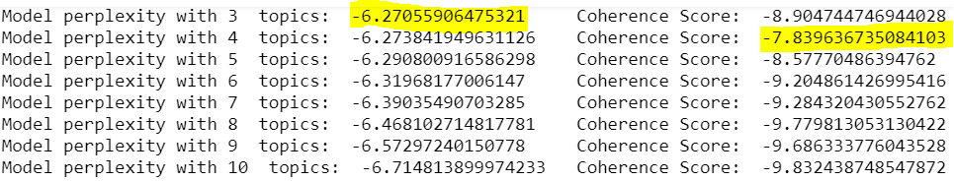
LDA (Latent Dirichlet Allocation)
Miglior modello per la perplexity: 3 topic
Miglior modello per la coherence: 4 topic
Si è scelto come modello quello con 9 topic. Perché?
Selezione effettuata in base al giudizio umano
US_Elections_2016
Environment
International
US_Politics
Guns
Ethics
Laws
Social_Media
News

Slide 12
PRE-PROCESSING

Slide 13
PRE-PROCESSING
Necessario applicare due funzioni di pre-processing per ottenere dataset differenti
Parziale
Completa
Rimozione di punteggiatura, tag, URL, testo in minuscolo
Niente rimozione di stopwords
Il dataset creato sarà usato come input per l’algoritmo finale
Rimozione stopwords
Lemmatizzazione
Il dataset creato sarà utilizzato per TF-IDF e W2V

Slide 14
W2V & t-SNE

Slide 15
W2V
Creazione di un modello word2vec per la rappresentazione vettoriale delle parole
CBOW e Skip-gram
Utilizzo di un campione casuale di 40’000 commenti per motivi computazionali
Grid Search per trovare la miglior combinazione di parametri
Perplexity
Size_list
Method

Slide 16
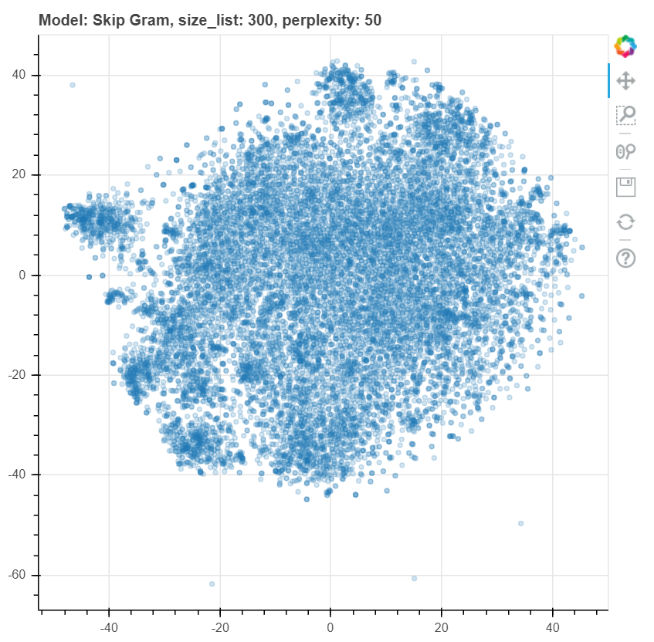
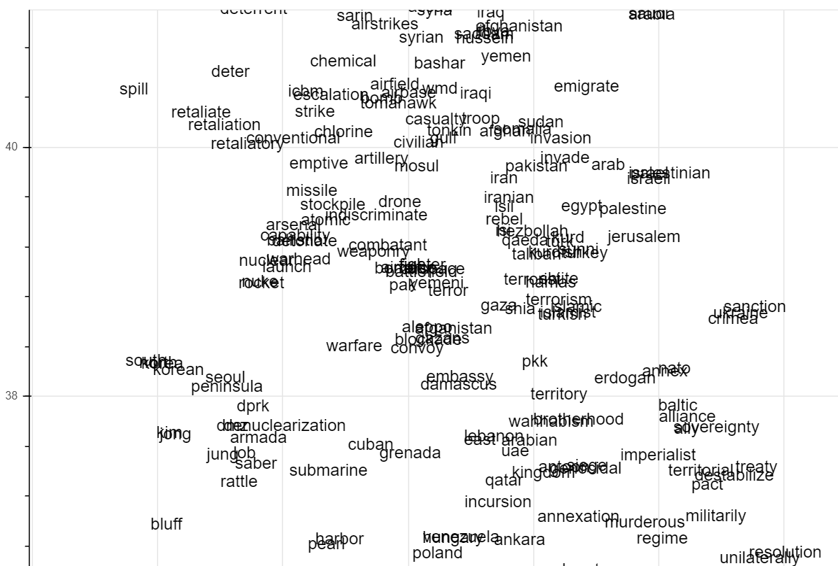
t-SNE
Grid Plot Interattivo
Miglior modello
Topic: International

Slide 17
MODELLI DI
CLASSIFICAZIONE

Slide 18
MODELLI DI CLASSIFICAZIONE
Modelli per classificare la frase in input da aggiornare
Creazione di una rappresentazione TF-IDF
Grid-search per parametri dei modelli e TF-IDF
Modelli complessi come NN e RF non permettevano una grid search per ragioni computazionali
Selezione del modello Multinomial Naive Bayes
Utilizzo di TF-IDF solamente con bigrammi

Slide 19
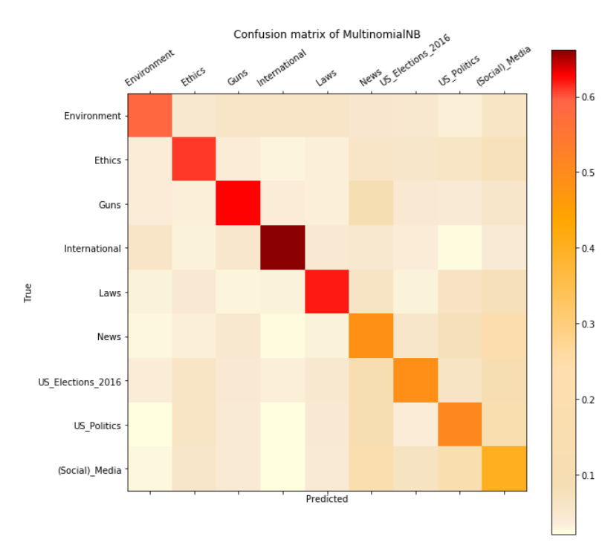
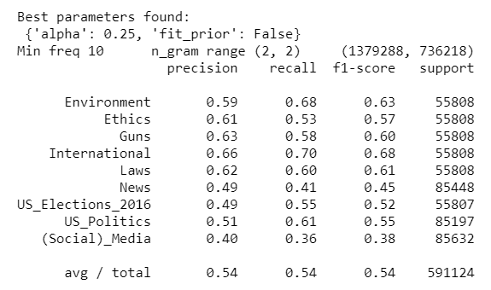
MODELLI DI CLASSIFICAZIONE
Necessario oversampling per bilanciare le classi più rare

Slide 20
ALGORITMO
FINALE

Slide 21
ALGORITMO - STRUTTURA
Generazione frase
Tagging
Ricerca sequenze
Selezione sequenza migliore
Classificazione
Aggiornamento e iterazione o eventuale stop
Selezione subset commenti

Slide 22
ALGORITMO – Step 1-2
L’utente può scegliere in input quale sentiment si voglia raggiungere
Generazione frase
Classificazione
Scelta della lunghezza della frase
Frase scelta casualmente dai commenti
Salvataggio di due frasi, una da aggiornare una da passare al classificatore
La frase passata al modello è quella con pre-processing
Il modello restituisce le probabilità di appartenenza per ogni topic

Slide 23
ALGORITMO – Step 3-4
Ricerca sequenze
Si cerca in quali commenti è presente la fine della frase scelta
Parto da lunghezza data in input, procedo per via iterativa
Si devono avere almeno un numero predefinito di corrispondente
Controllo del sentiment e frequenza di ogni sequenza trovata
Creazione indice sintetico
Selezione subset commenti
Si selezionano solo i commenti relativi al topic di appartenenza

Slide 24
ALGORITMO – Step 5-6
Selezione sequenza migliore
Tagging
Algoritmo di Viterbi per il tagging
Creato su un corpus esterno
Si filtrano le sequenza di parole per i tag più verosimili
Sequenze ordinate in base all’indice creato in precedenza
Evitare parole ripetute a fine frase

Slide 25
ALGORITMO – AGGIORNAMENTO
La frase viene aggiornata con la nuova sequenza.
Si rivaluta il sentiment globale
Se in valore assoluto supera la soglia scelta, l’algoritmo termina
Altrimenti si ricerca una nuova sequenza
Nel caso non ci siano più sequenze disponibili, l’algoritmo si ferma
Aggiornamento
Algoritmo sentiment: non posso aggiungere sequenze con sentiment nullo
Implementazione flessibile
Algoritmo semantico: posso aggiungere qualsiasi sequenza che rispetti i precedenti criteri

Slide 26
CONCLUSIONI

Slide 27
CONCLUSIONI E MIGLIORAMENTI
L’algoritmo riesce a raggiungere l’obiettivo prefissato con tempi di esecuzione ragionevoli
La frase in alcune occasioni non è perfetta dal punto di vista semantico
Cercare di terminare la frase appropriatamente (alcune volte finisce con un verbo o una parte del discorso non appropriata)
Disponibilità di nuovi commenti per l’inizializzazione della frase
Passare al dataset del secondo topic più probabile nel caso di misclassificazione per evitare il criterio di arresto

Slide 28
GRAZIE
DELL’ATTENZIONE

